Slide 1

MİLLÎ MÜCADELE’DE
Mudanya’dan Lozan’a
Nevzat Özdemir
TED Ankara Koleji Vakfı Özel Lisesi

Slide 2
Lozan Görüşmeleri II
Saltanatın
Kaldırılması
Mudanya Ateşkes
Anlaşması
Lozan Görüşmeleri I
İzmir İktisat Kongresi
Barış Konferansı İçin Yapılan
Hazırlıklar

Slide 3
Mudanya Ateşkes Anlaşması
Batı Anadolu’nun Yunan işgalinden kurtarılmasından sonra sıra İstanbul ve Trakya’nın kurtarılmasına gelmişti..................
Fakat Boğazlar bölgesi İtilaf Devletleri’nin kontrolünde idi. Türk askerî birlikleri Boğazlara yönelince; İtalyanlar ve Fransızlar, İngilizleri yalnız bırakarak Çanakkale ve İzmit’teki birliklerini çektiler...................................................................
Yunanlıları terk etmek istemeyen İngiltere, dominyonlarından istediği desteği de bulamayınca Türklerle barış görüşmeleri için masaya oturmaya mecbur kaldı.
3 Ekim 1921’de Mudanya Ateşkes görüşmelerine TBMM adına Batı Cephesi Komutanı İsmet Paşa katıldı ve konferansa başkanlık etti........................................................
İtilaf Devletleri adına İngiltere, Fransa, İtalya temsilcileri görüşmelere katılmış, Yunanistan’ı daİngiltere temsil etmiştir.......................................

Slide 4
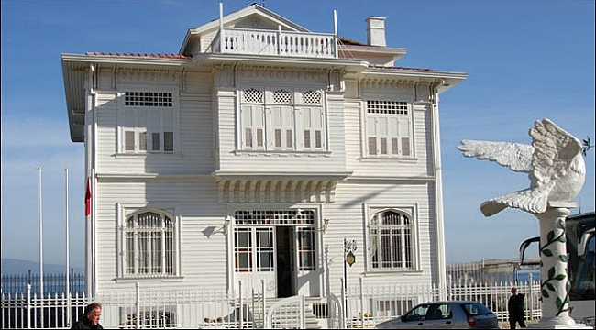
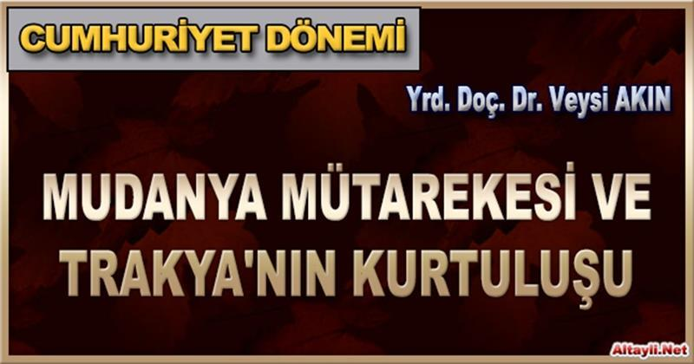
11 Ekim 1922’de, 14 maddeden oluşan Mudanya Ateşkes Anlaşması imzalandı.
.Bu ateşkes anlaşmasıyla İstanbul ve Doğu Trakya savaş yapılmadan kurtarıldı. Millî Mücadele’nin askerî safhası tamamlanmış oldu.
.İngiltere’nin Doğu Akdeniz politikası iflas etti ve İngiltere’nin Yunan destekçisi Başbakanı Lloyd George istifa etmek zorunda kaldı.
.İtilaf Devletleri, Osmanlı Devleti’nin sona erdiğini de kabul etmiş oluyorlardı. Çünkü Mudanya Ateşkes Anlaşması’nı TBMM Hükûmeti ile imzaladılar ve İstanbul’un TBMM Hükûmeti’ne teslim edilmesini kabul ettiler.
...................................................................
https://www.edirnegazetesi.com.tr/mudanya-ateskes-antlasmasi/20316/
https://www.altayli.net/mudanya-mutarekesi-ve-trakyanin-kurtulusu.html

Slide 5
Barış Konferansı İçin Yapılan
Hazırlıklar
Mudanya Ateşkesi’nin imzalanmasından sonra sıra barış görüşmelerine gelmişti. Mustafa Kemal Paşa, görüşmeler için İzmir şehrini önerdiyse de bu öneri kabul görmedi. Görüşmelerin tarafsız bir ülke olan İsviçre’nin Lousanne (Lozan) kentinde yapılması kararlaştırıldı.
İtilaf Devletleri, Lozan Barış Konferansı’na Türk tarafını temsilen İstanbul Hükûmeti’ni de davet edince, bu duruma tepki olarak TBMM tarafından saltanat kaldırıldı. Böylece Osmanlı Devleti’nin siyasal varlığına son verilmiş oldu. Artık barış görüşmelerinde Türk tarafının tek temsilcisi olarak sadece TBMM Hükûmeti kalmış, İtilaf Devletleri’nin oyunu bir kez daha bozulmuştu. Mudanya Ateşkes Görüşmeleri’ndeki başarısı sebebiyle Batı Cephesi Komutanı İsmet Paşa, Dışişleri Bakanı seçildi ve Lozan Barış Görüşmeleri’ne gidecek Türk heyetinin başına getirildi.
..............................................................................................................................

Slide 6
Saltanatın Kaldırılması
İtilaf Devletleri, İsviçre’nin Lozan kentinde toplanacak olan barış konferansına TBMM’nin yanı sıra İstanbul Hükûmeti’ni de davet ettiler. İstanbul Hükûmeti de Ankara’ya barış konferansına birlikte katılmayı teklif etti. Bu teklife karşı Atatürk derhâl şu cevabı gönderdi: “Barış konferansında Türkiye Devleti yalnız ve ancak TBMM Hükûmeti tarafından temsil olunur.
…………………………………...…….… ……………………………………………………………….
Oluşan budurum TBMM Hükûmeti’ni ülkedeki siyasi ikilik sorununu çözme yönünde harekete geçmeye zorladı.
Ülkenin tek siyasi otoritesi olan TBMM Hükûmeti’nin bu fiilî durumunu resmî hâle getirmek için TBMM üyeleri tarafından bir kanun teklifi hazırlandı. Bu kanun teklifi, saltanat ve halifeliğin birbirinden ayrılmasını ve saltanat makamının kaldırılmasını içeriyordu. Fakat meclisteki bazı üyeler bu teklife karşı çıktılar. Kanun teklifini komisyonlara havale ederek zaman kazanmaya çalıştılar
..........................................
........................

Slide 7
Meclisteki havanın gerginleştiğini gören Atatürk’ün yaptığı konuşmayla 1 Kasım 1922’de TBMM, saltanatın kaldırılmasına ilişkin kanun teklifini kabul etti. Böylece saltanat kaldırıldı ve Osmanlı Devletide sona ermişoldu.........................................................
.
.
.Halifelik makamı ise Osmanlı hanedanına bırakılmak şartıyla siyasi yetkisinden ayrılmış olarak yerinde kaldı.
.Saltanatın kaldırılmasıyla TBMM Hükûmeti, Türk Milleti’nin tek temsilcisi olduğunu dünyaya ilan etti. Egemenlik TBMM’nin, dolayısıyla millî iradenin
eline geçti.
.Saltanatın kaldırılması millî egemenlik anlayışının kökleşmesini
sağladı. Bu anlayış, cumhuriyete giden yolu açtı.
.Saltanatın kaldırılması, Atatürkçü düşüncenin cumhuriyetçilik ilkesi doğrultusunda attığı en önemliadımdır.
Millî Mücadele’yi yapan I. TBMM’nin yaptığı tek inkılap olmuştur.
...................................................................

Slide 8
...................................................................
...................................................................
Saltanatın Kaldırılmasından sonra Lozan’a, Osmanlı Temsilcilerinin çağrılması ihtimali kalmamıştı. Türk milleti adına Lozan Barış Görüşmeleri’ne gidecek 33 kişiden oluşan heyete, Mustafa Kemal tarafından bir direktif verilmiştir. Heyetten özellikle ;
1. Anadolu’da Ermenilere toprak verilmemesi
ve
2. Kapitülasyonların kaldırılması konularında taviz verilmemesi
istendi.
Konferans 20 Kasım 1922’de açıldı. Asıl barış görüşmeleri 21 Kasım’da Ouchy (Uşi) Şatosu Oteli’nin büyük salonunda başladı. Bu Konferansa Türkiye Büyük Millet Meclisi Hükûmeti, İngiltere, Fransa, İtalya, Japonya, Romanya, Yunanistan ve Yugoslavya delegeleri katıldı. Boğazlarla ilgili konuların görüşülmesi sırasında Sovyetler Birliği ve Bulgaristan delegeleri de konferansa katıldı. ABD ise sadece gözlemci olarak yer aldı.
...................................................................
...................................................................

Slide 9
.Lozan Barış Konferansı çok çetin tartışmalara sahne oldu.
. Çünkü orada syüzyıllara dayanan çeşitli ve çetrefilli sorunlar da çözülmeye çalışılıyordu.
.Konferans 4 Şubat 1923’te bir sonuç elde edilemeden dağıldı
...........................................................................
..............................................................................
...............................................................................

Slide 10
Lozandaki ilk görüşmeler özellkile kapitülasyonlar konusunda ortak bir karar alınamaması üzerine dağıldı. Türk temsilciler ülkeye geri döndüler.Konferans görüşmelerinin olumsuzlukla sonuçlandığı dönemde,2 önemli gelişme olmuştur. Bunlardan ilki TBMM’nin seçimlere gitmesidir. Diğeride 17 Şubat 1923’te ..................................İzmir İktisat Kongresi’.........nin toplanmasıdır.
Kongrede ekonomide tam bağımsızlık kararı alınarak kapitülasyonların kabul edilmeyeceği mesajı bir kez daha verildi. Ekonomide liberal bir modelin uygulanacağı kararı alındı. Batılı devletler üzerinde Türkiye’nin ekonomide liberal sisteme geçme kararı olumlu bir izlenim yaratmıştır.
Türkiye, İtilaf Devletleri’ne 8 Mart’ta verdiği bir nota ile barış koşullarını içeren projesini açıkladı. Bunun üzerine yapılan çağrıyla 23 Nisan 1923’te, Lozan Barış Görüşmeleri’nin ikinci etabı başladı. Üç aylık zorlu müzakereler sonunda 24 Temmuz 1923’te İsmet Paşa, Lozan Barış Antlaşması’nı imzalamıştır.
...................................................................................................................................................................................................................

Slide 11
Lozan Barış Antlaşması (24 Temmuz 1923) Lozan Barış Antlaşması 143 madde ve 4 bölüm halinde düzenlenmiştir. Antlaşmanın önemli maddeleri şunlardır:
1. Sınırlar Yunanistan Sınırı: Meriç Nehri, Türk-Yunan sınırı olacaktır. Bozcaada, Gökçeada ve Tavşan Adası Türkiye’ye kalacak, Türkiye’nin Ege kıyılarına yakın olan Yunan adaları silahlandırılmayacaktır. Suriye Sınırı: 20 Ekim 1921’de Fransa ile imzalanan Ankara Antlaşması’nda belirlenmiş olan sınır esas alınacaktır. Irak Sınırı: Musul sorunu nedeniyle, Irak sınırı Lozan’da belirlenemedi. Sorunun Türkiye ile İngiltere arasında yapılacak ikili görüşmelere bırakılmasına karar verildi
........................................................................................................
2. Boğazlar: Boğazlar, Türkiye’nin başkanlığında uluslararası bir komisyon tarafından yönetilecektir. Türkiye, Boğazların her iki yakasında da asker bulundurmayacaktır.

Slide 12
3. Kapitülasyonlar: Adli, mali, idari ve ekonomik ayrıcalıklar içeren kapitülasyonlar kaldırılacaktır.
.................................................................................................
4. Borçlar: Osmanlı borçları, Osmanlı Devleti’nden ayrılan devletlerle Türkiye arasında paylaştırılacaktır. Türkiye’nin payına düşen borçlar taksitlere bağlanacaktır.
.................................................................................................
5. Azınlıklar: Türk vatandaşı olacaklar, Türk kanunlarına tabi tutulacaklardır.
.................................................................................................
6. Nüfus Mübadelesi: İstanbul’da yaşayan Rumlar ile Batı Trakya’da yaşayan Türkler yerlerinde kalacak, diğer yerlerdekiler karşılıklı değiştirilecektir.
.................................................................................................
7. Fener Rum Patrikhanesi: İstanbul’da bulunacak fakat ekümenik (evrensel) özelliği olmayacaktır. 8. Savaş Tazminatı: Yunanistan verdiği zararlara karşılık, Meriç Nehri’nin ötesinde bulunan Karaağaç kasabasını Türkiye’ye verecektir
.................................................................................................

Slide 13
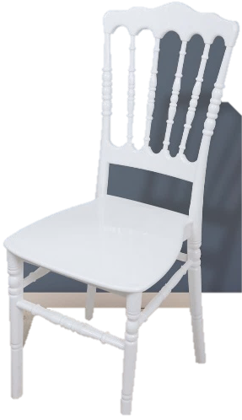
Lozan Barış Antlaşması ile yeni Türk Devleti’nin varlığı ve bağımsızlığı tüm dünya tarafından kabul edildi. Sevr Antlaşması tarihe karıştı. I. Dünya Savaşı’nın sonunda imzalanan anlaşmalar kısa süre içinde geçerliliğini kaybederken, Lozan Barış Antlaşması hâlen geçerliliğini sürdürmektedir. Bu durum Türk diplomasisinin başarısını ortaya koyarken, Misak-ı Millî de büyük ölçüde gerçekleştirilmiş ve tam bağımsızlık sağlanmıştır
Türkleri Avrupa’dan çıkarmak diye özetlenen yüzyıllık Avrupa siyaseti, Lozan’da iflas etmiştir. Anadolu’yu paylaşmayı içeren Sevr Antlaşması da geçerliliğini yitirmiştir.
…………………………………...…….…
II. Dönem TBMM, 23 Ağustos 1923’te yapılan oylamada, 14 olumsuz oya karşı 213 oyla Lozan Barış Antlaşması’nı onaylamıştır
6 Ekim 1923’te işgal kuvvetleri İstanbul’u terk etmiştir. İtilaf Devletleri İstanbul’u terk edince düzenli ordu İstanbul’a girmiştir. Fakat ilgili öteki devletlerin antlaşmayı onaylamaları geciktiğinden, antlaşma ancak 6 Ağustos 1924’te yürürlüğe girebilmiştir.

Slide 14
Milli Mücadele Döneminde
Üç yıl daha süren kanlı mücadeleler sonucunda Sevr Antlaşması uygulanamayan bir antlaşma olarak kalmıştır.
Düşmanlar ülkeden çıkarılmış, Misak-ı Millî’de öngörülen bugünkü Türkiye sınırlarına çok büyük ölçüde kavuşulmuştur.
24 Temmuz 1923’te imzalanan Lozan Barış Antlaşması ile de bu durum uluslararası platformda kabul edilmiş ve Türkiye Devleti siyasi, ekonomik hukuki bütün sınırlandırmalardan kurtulmuş tam bağımsız bir devlet olarak saygın yerini almıştır.
.................................
.................................

